Slide 1
Neuropsichiatria Infantile
Prof.ssa Anna Peloso
L’epilessia in età evolutiva

Slide 2
L’epilessia è una patologia neurologica caratterizzata dal ripetersi di crisi epilettiche o crisi convulsive.
Crisi epilettica
E’ una manifestazione clinica, nella maggioranza dei casi imprevedibile e di brevissima/breve durata, secondaria a una scarica ipersincrona di un aggregato neuronale, cioè di un insieme di cellule nervose che, per ragioni patologiche in modo improvviso e imprevedibile, si attivano simultaneamente (scarica ipersincrona).
E’ caratterizzata da segni e/o sintomi dovuti a un’attività neuronale anomala.
Si può presentare con manifestazioni motorie, sensoriali, psichiche, con o senza compromissione della coscienza, cioè della consapevolezza di sé e dell’ambiente circostante. Le caratteristiche cliniche della crisi dipendono dalle funzioni dell’area cerebrale coinvolta e dalle vie di diffusione della scarica.
Le crisi si ripetono nel tempo in modo non prevedibile, con frequenza e durata variabili.

Slide 3
Epidemiologia
L’epilessia è una delle patologie neurologiche più diffuse con elevata incidenza (numero di nuovi casi) in età evolutiva.
Circa il 75% delle epilessie insorgono in età evolutiva (0-18 anni), verosimilmente per la maggiore suscettibilità a convulsivare del cervello in via di sviluppo.
In età evolutiva l’incidenza è stimata intorno a 41-124 casi ogni 100.000 soggetti per anno; è più elevata nel primo anno di vita con un graduale decremento in adolescenza.
La prevalenza (numero di soggetti affetti) nei paesi industrializzati è del 5-8‰, del 10‰ circa nei paesi in via di sviluppo in ragione di alcuni fattori di rischio quali le infezioni e la carenza di cure perinatali.
Circa 1/3 dei soggetti con epilessia presenta forme farmacoresistenti, cioè scarsamente responsive alla terapia antiepilettica.
Tra le patologie neurologiche in età evolutiva l’epilessia è la prima causa di morbilità.

Slide 4
Eziologia
L’epilessia ha cause eterogenee distinte in:
- fattori genetici: alcuni noti, molti sconosciuti
- fattori acquisiti: sofferenza pre-peri-post natale, malformazioni cerebrali, esiti di traumi cranici, di patologie vascolari, di infezioni cerebrali, di tumori cerebrali
In epoca neonatale l’encefalopatia ipossico-ischemica e nei neonati pretermine l’emorragia intraventricolare e le infezioni (sia nel nato a termine che pretermine) sono le cause più frequenti di epilessia. Seguono le malformazioni cerebrali, le patologie metaboliche, le sindromi genetiche.
Nella prima infanzia (0-3 anni) prevalgono le epilessie focali sintomatiche e quelle criptogenetiche.
In età scolare si riscontrano soprattutto le epilessie benigne e quelle criptogenetiche.

Slide 5
Prognosi
E’ molto varia in considerazione della molteplice eziologia.
Si possono considerare quattro gruppi:
- A prognosi eccellente (20-30%): sono le forme benigne con remissione spontanea età correlata. Il trattamento farmacologico non sempre è necessario. Rientrano in questa categoria le crisi neonatali benigne e altre forme focali e miocloniche benigne
A prognosi buona (30-40%): sono le epilessie farmacosensibili in cui la remissione delle crisi, ottenuta mediante idonea terapia, è permanente. La terapia può essere sospesa dopo un certo periodo di tempo. Rientrano in questa categoria il Piccolo Male, l’Epilessia a Parossismi Rolandici e alcune epilessie focali sia idiopatiche che criptogenetiche.
A prognosi incerta (10-20%): sono le epilessie farmaco-dipendenti che non guariscono spontaneamente, in cui la terapia porta a un controllo delle crisi che tuttavia tendono a ripresentarsi con la sospensione della terapia. Comprendono la maggior parte delle epilessie focali e lesionali.
A prognosi sfavorevole (meno del 20%): sono le epilessie farmacoresistenti non responsive al trattamento anche in politerapia. Appartengono a questa categoria le epilessie focali associate a importanti lesioni cerebrali strutturali.

Slide 6
Fattori scatenanti
I fattori scatenanti e/o facilitanti le crisi epilettiche sono il sonno e/o la sua privazione, l’assunzione eccessiva di alcool o droghe eccitanti, la stimolazione luminosa intermittente o altri tipi di stimolazioni sensoriali (ad esempio acustiche) in soggetti predisposti.
Anche la febbre, gli squilibri elettrolitici (dei sali minerali, cioè sodio, potassio…) e i disordini metabolici (ad esempio ipoglicemia) possono essere responsabili della comparsa di crisi epilettiche.
Le crisi febbrili della prima e seconda infanzia sono escluse dalla diagnosi di epilessia

Slide 7
Classificazione delle crisi epilettiche
La Lega Internazionale contro l’Epilessia classifica le crisi epilettiche in:
crisi generalizzate
crisi focali o parziali
indeterminate
Le crisi generalizzate si caratterizzano per l’immediato ed esteso coinvolgimento di entrambi gli emisferi. A seconda dell’espressione clinica si distinguono in assenze, crisi tonico-cloniche, cloniche, toniche, atoniche, miocloniche in genere accompagnate da perdita di coscienza
Le crisi focali originano da un’area precisa, più o meno estesa, di un emisfero (definita zona epilettogena); dalla zona di origine la scarica può diffondersi e coinvolgere altre regioni dello stesso emisfero o dell’emisfero controlaterale (crisi focali secondariamente generalizzate). A seconda della sede dell’area interessata possono presentarsi con manifestazioni motorie (toniche, cloniche, miocloniche…), sensoriali (sensazioni gastriche, visive..), emotive (sensazione di paura, ansia..), vegetative (pallore, rossore, tachicardia), con o senza alterazione o perdita di coscienza.
Le crisi indeterminate sono così definite per dati clinici insufficienti

Slide 8
CLASSIFICAZIONE DELLE EPILESSIE (ILAE 1989-2001)
Classificazione delle epilessie
La Lega Internazionale contro l’Epilessia le classifica in:
Epilessie idiopatiche
Epilessie sintomatiche
Epilessie criptogenetiche
Epilessie idiopatiche
- Sono la conseguenza di alterazioni funzionali su base poligenica.
- Non si riscontrano lesioni anatomiche.
- L’EEG presenta, in genere, una buona organizzazione strutturale oltre alle anomalie parossistiche correlate con l’epilessia.
- Generalmente queste forme di epilessia sono correlate all’età (età-correlate).
- La risposta alla terapia e la prognosi sono mediamente buone pur essendoci forme con manifestazioni cliniche gravi, progressivo deterioramento cognitivo, scarsa risposta terapeutica e prognosi sfavorevole.

Slide 9
CLASSIFICAZIONE DELLE EPILESSIE (ILAE 1989-2001)
Epilessie sintomatiche o strutturali
- Sono causate da lesioni anatomiche cerebrali dimostrabili attraverso esami neuroradiologici (RMN encefalo, TAC encefalo) quali: neoplasie, malformazioni cerebrali o della corteccia cerebrale, malformazioni vascolari, esiti di processi infiammatori (encefaliti, meningo-encefaliti), esiti di lesioni vascolari, della patologia ipossico-ischemica perinatale, esiti post-traumatici,esiti di neoplasie cerebrali.
- All’EEG si rilevano anomalie irritative focali, segni della patologia di base.
- Talora si accompagnano a deficit neurologico e cognitivo.
- La risposta alla terapia antiepilettica è variabile.
Epilessie criptogenetiche
- Sono forme in cui le attuali tecniche diagnostiche (RMN e TAC encefalo) non rilevano segni di patologia cerebrale organica, né si riscontrano dati all’anamnesi che indirizzino verso un danno cerebrale, ma persiste forte il sospetto di compromissione organica non attualmente dimostrabile.
- Evoluzione clinica non facilmente prevedibile e variabile.

Slide 10
L’elettroencefalogramma (EEG)
L’EEG è una registrazione protratta nel tempo (20-30 minuti) dell’attività elettrica cerebrale mediante elettrodi posti sul cuoio cappelluto del soggetto. L’attività elettrica cerebrale viene riprodotta sullo schermo dell’apparecchio EEG sottoforma di una serie di onde.
Le modalità di registrazione seguono criteri standardizzati, per cui i tracciati sono confrontabili, indipendentemente dal luogo in cui sono stati eseguiti.
L’EEG può essere registrato in condizioni di veglia o di sonno spontaneo.
Nei bambini di età inferiore a 3-4 anni o non collaboranti è desiderabile eseguire il tracciato in corso di sonno spontaneo.
Inoltre la registrazione nel sonno consente di evidenziare anomalie non sempre evidenziabili in veglia.
Può essere eseguito un tracciato EEG di lunga durata con registrazione anche dell’attività muscolare di alcuni muscoli, dell’attività cardiaca e del respiro (EEG in poligrafia), talora con registrazione video dell’attività del bambino (video EEG) per studiare in modo approfondito le caratteristiche delle crisi soprattutto nelle epilessie complesse e scarsamente responsive al trattamento farmacologico.
La registrazione EEG è in grado di fornire importanti informazioni sulle caratteristiche e la localizzazione dell’attività patologica e quindi di contribuire alla definizione del tipo di crisi e di epilessia. E’ di grande utilità per la diagnosi differenziale tra crisi epilettiche e non, per la valutazione dell’efficacia dei farmaci antiepilettici e per esprimere valutazioni prognostiche, ad esempio in corso di sospensione del trattamento.

Slide 11
Brevi cenni su alcune forme di epilessia idiopatica
Convulsioni neonatali idiopatiche benigne
- Forme familiari: ereditate con meccanismo autosomico dominante (cromosomi 20q12.3-8q24). Comparsa di crisi brevi a frequenza anche pluriquotidiana nella prima settimana di vita, in un 1/3 dei casi dopo il primo mese. Risoluzione spontanea in genere entro il sesto mese. Possibile trattamento farmacologico temporaneo.
- Forme non familiari: si manifestano tra il 3°-7° giorno di vita e si risolvono spontaneamente.

Slide 12
Epilessia tipo assenza o Piccolo Male
Soggetti sani, frequentemente femmine, generalmente di età tra 5-11 anni.
Le crisi, di brevissima durata (in genere, 20-30 sec.), a frequenza variabile (spesso elevata), sono caratterizzate da brusca perdita del contatto con l’ambiente (perdita di coscienza) che interrompe l’attività del paziente. Si possono associare mioclonie palpebrali.
Tipico aspetto dell’EEG critico (registrato nel corso della crisi) caratterizzato da anomalie generalizzate, cioè PO (Punte-Onda) diffuse su tutte le derivazioni, a 3 c/sec.
- Buona risposta al trattamento antiepilettico.
- Buona prognosi.

Slide 13
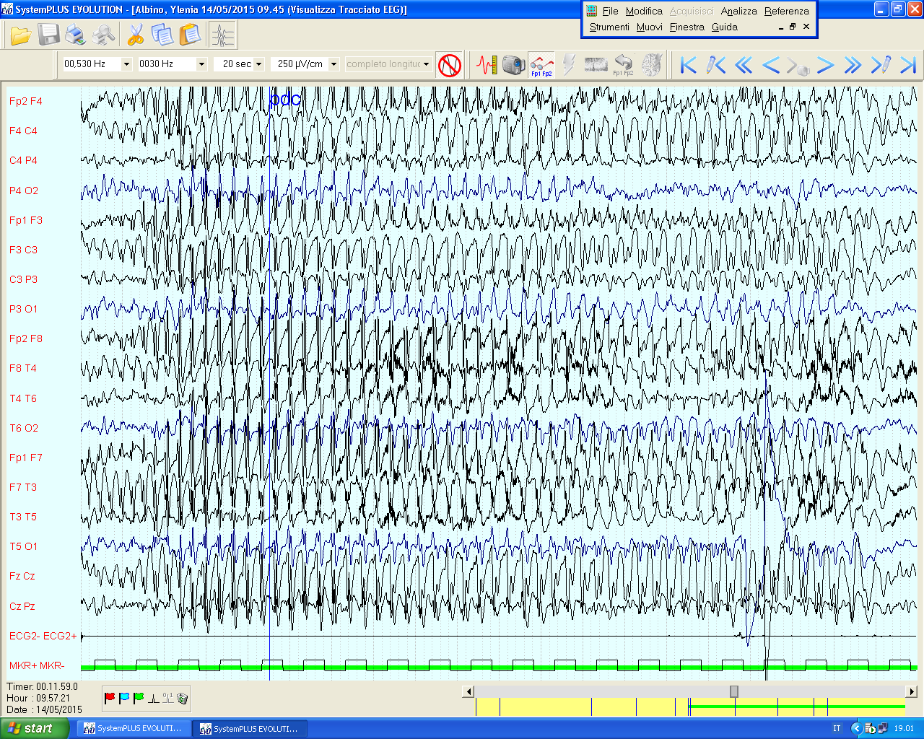
Crisi tipo assenza, Piccolo male

Slide 14
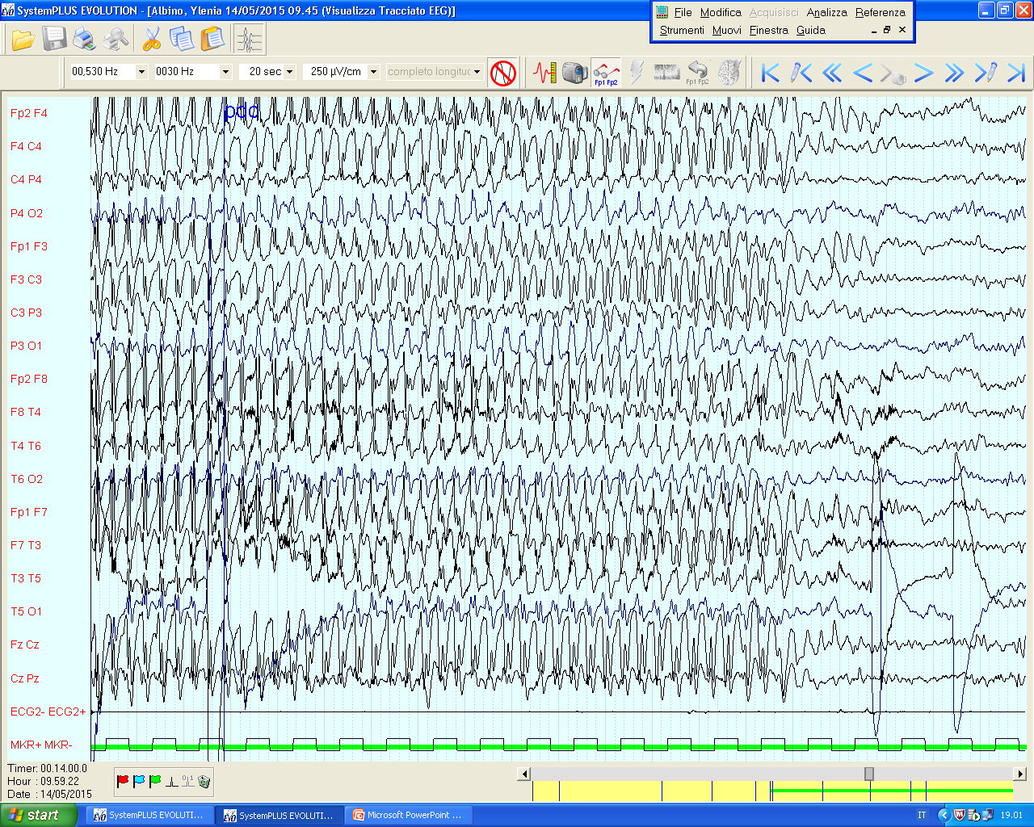
Crisi tipo assenza, Piccolo male (prosecuzione del tracciato precedente)

Slide 15
Epilessia tonico-clonica generalizzata, Grande Male
- Crisi tonico-clonica generalizzata con perdita di coscienza.
- Esordio in età adolescenziale.
- Buona risposta al trattamento antiepilettico.
- Buona prognosi.
Epilessia a Parossismi Rolandici
- Età più colpita tra 5-11 anni.
Crisi all’addormentamento o al risveglio.
Crisi parziali caratterizzate da clonie (scosse muscolari) solitamente della bocca o di un emilato e da difficoltà a parlare, non perdita di coscienza; possibile generalizzazione secondaria.
All’EEG intercritico (registrato tra una crisi e l’altra) PO (Punte-Onda) e POL (Punte-Onda-Lente) di alto voltaggio sulle regioni centrali (regione rolandica) con la caratteristica tendenza a incrementare durante il sonno.
Trattamento farmacologico da valutarsi in base alla frequenza crisi.
- Buona risposta al trattamento antiepilettico.
- Buona prognosi.

Slide 16
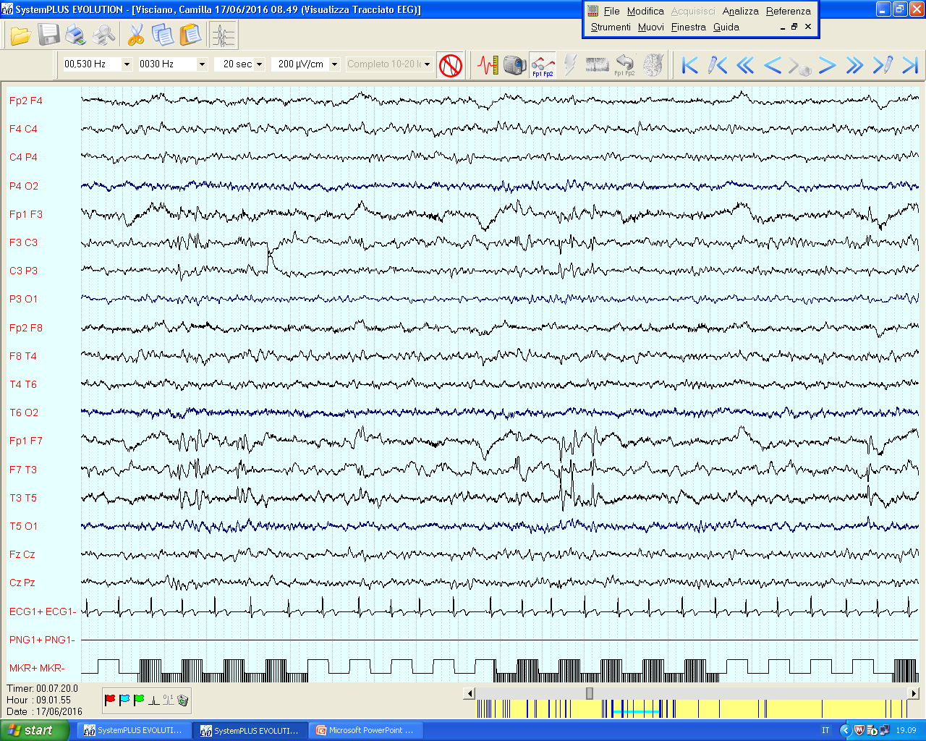
Epilessia a Parossismi Rolandici: EEG intercritico.
Presenza di anomalie focali (PO in sede rolandica sinistra)
PO

Slide 17
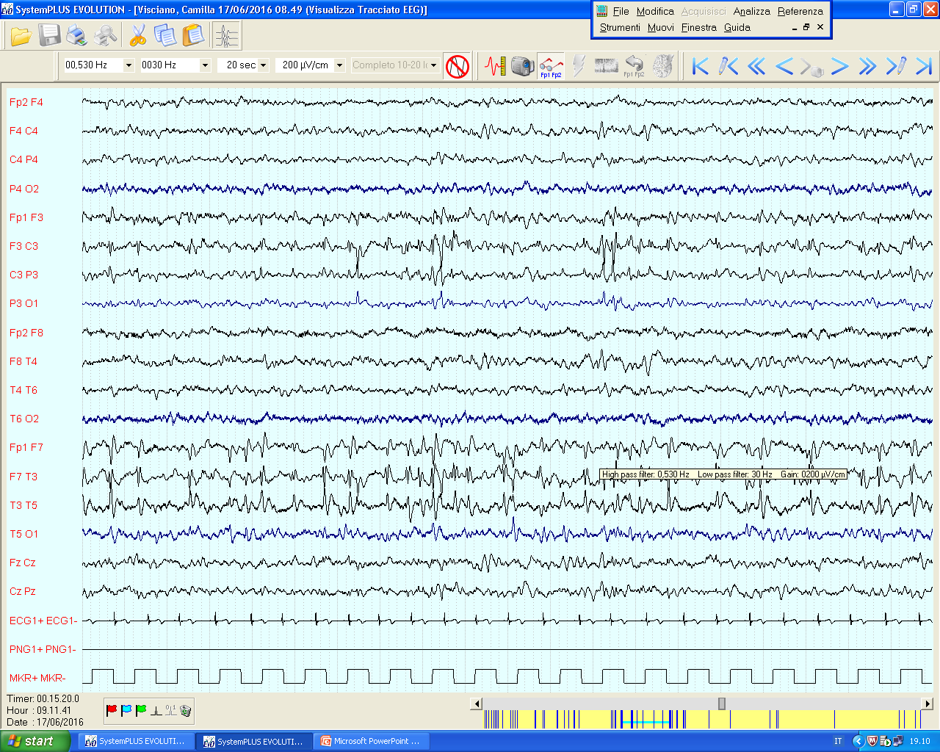
Epilessia a Punte Rolandiche: EEG intercritico.
Incremento delle anomalie irritative focali (PO in sede rolandica sinistra) nel corso del sonno o
Incremento delle anomalie irritative focali

Slide 18
Principali forme di epilessia sintomatica
Sindrome di West
- Si caratterizza per una triade costituita da: crisi a tipo spasmi in flessione (movimenti di abduzione degli arti superiori con caduta del capo in avanti e perdita di coscienza) singoli e/o in sequenze, al risveglio e/o all’addormentamento + regressione delle acquisizioni psicomotorie + EEG tipico definito ipsaritmico.
- Si tratta di un’encefalopatia epilettica sottesa da varia eziologia: malformazioni cerebrali, malattie genetiche, metaboliche, infettive, esiti di patologie vascolari…
- EEG intercritico: perdita delle attività fisiologiche; OL (Onde Lente) e PO a disposizione multifocale.
- EEG critico: in corrispondenza dello spasmo, OL di ampio voltaggio generalizzata seguita da desincronizzazione del tracciato.
- Prognosi grave con ritardo cognitivo in circa il 90% casi; evoluzione in altre forme di encefalopatie epilettiche o strutturazione di un’epilessia parziale spesso farmacoresistente.

Slide 19
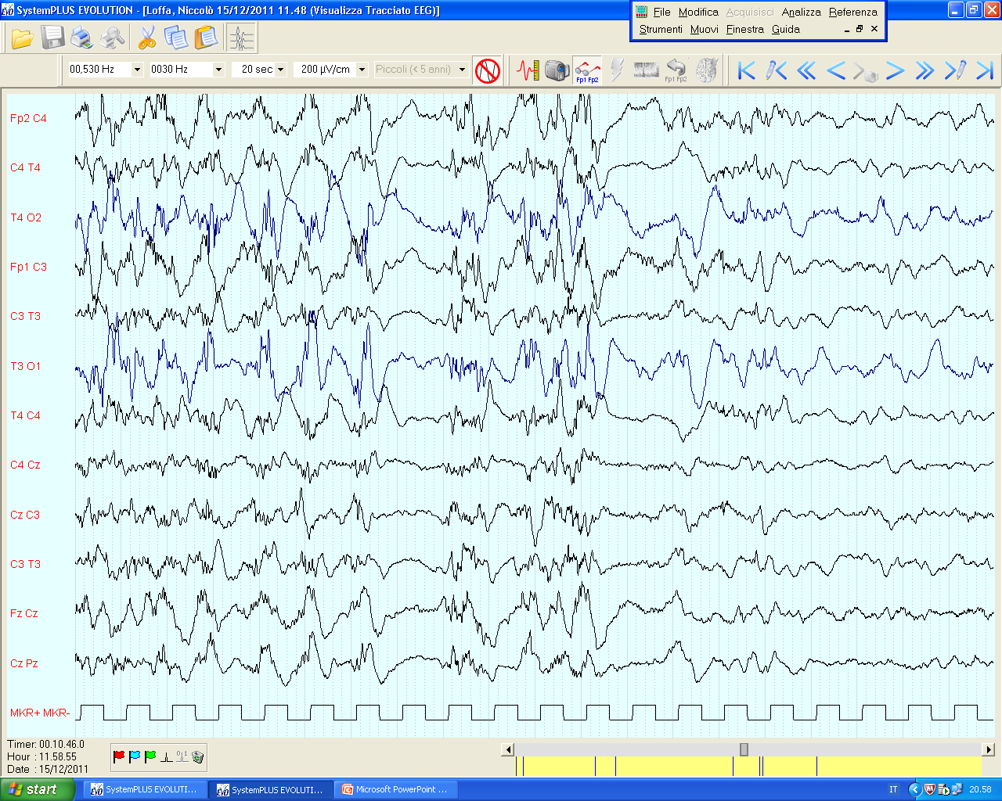
Sindrome di West
EEG critico
desincronizzazione

Slide 20
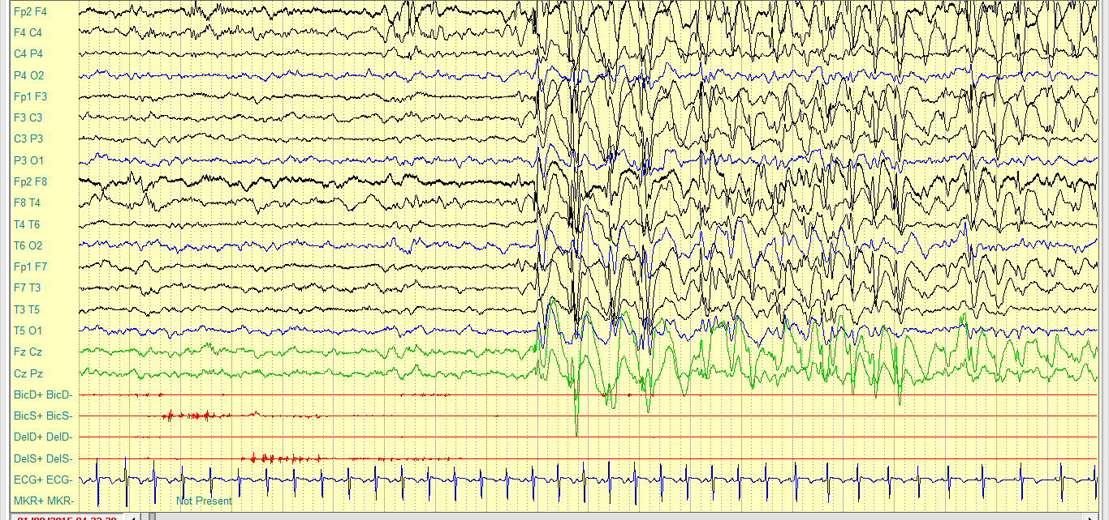
Epilessia sintomatica secondaria a lesione malformativa frontale destra.
EEG intercritico: PO anteriori/frontali destre e successiva generalizzazione (diffusione) delle anomalie irritative
PO anteriori
Generalizzazione

Slide 21
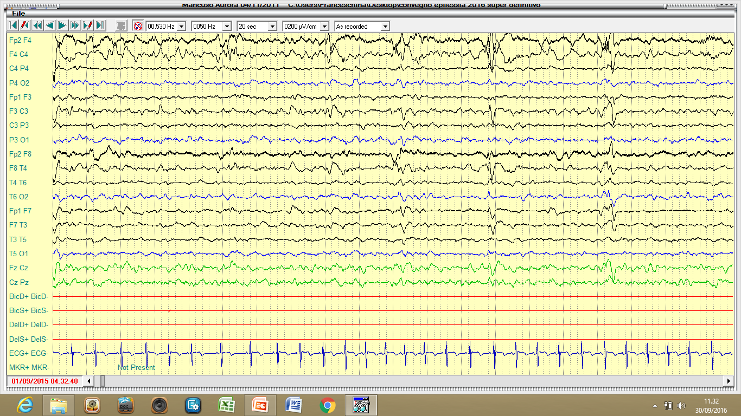
Stesso EEG intercritico; presenza di anomalie irritative predominanti in sede frontale destra
Anomalie irritative

Slide 22
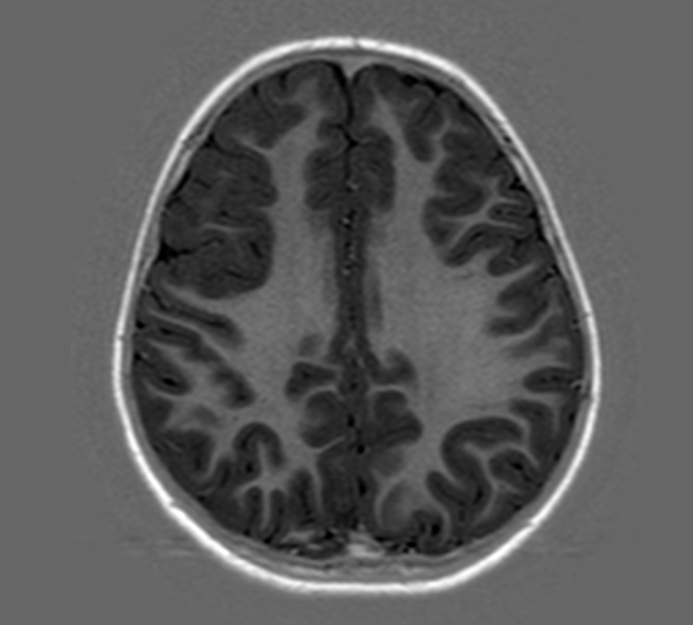
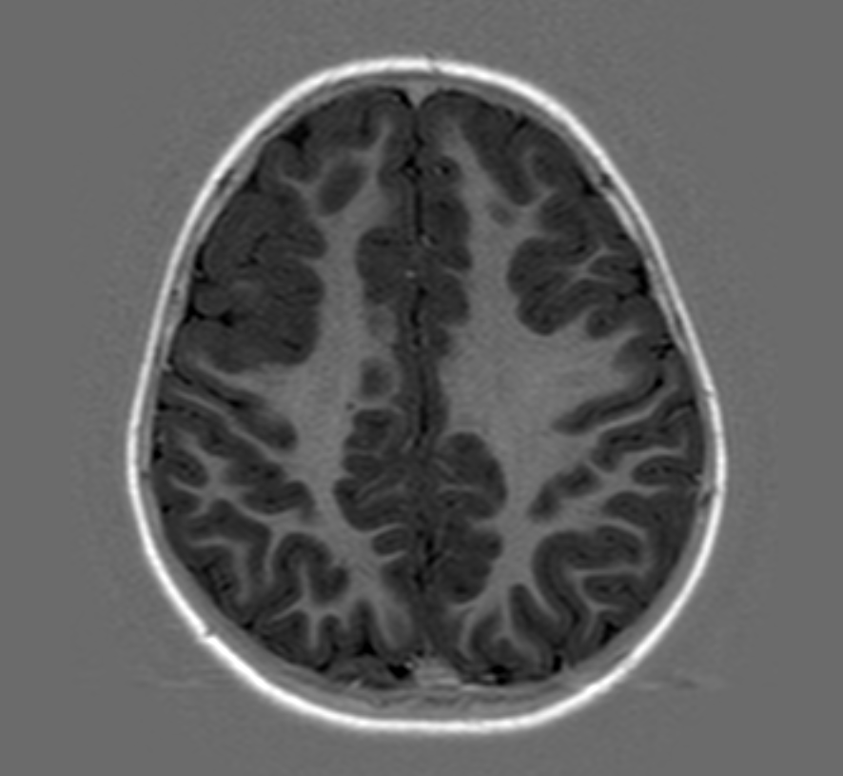
Risonanza Magnetica: riscontro di lesione corticale frontale destra

Slide 23
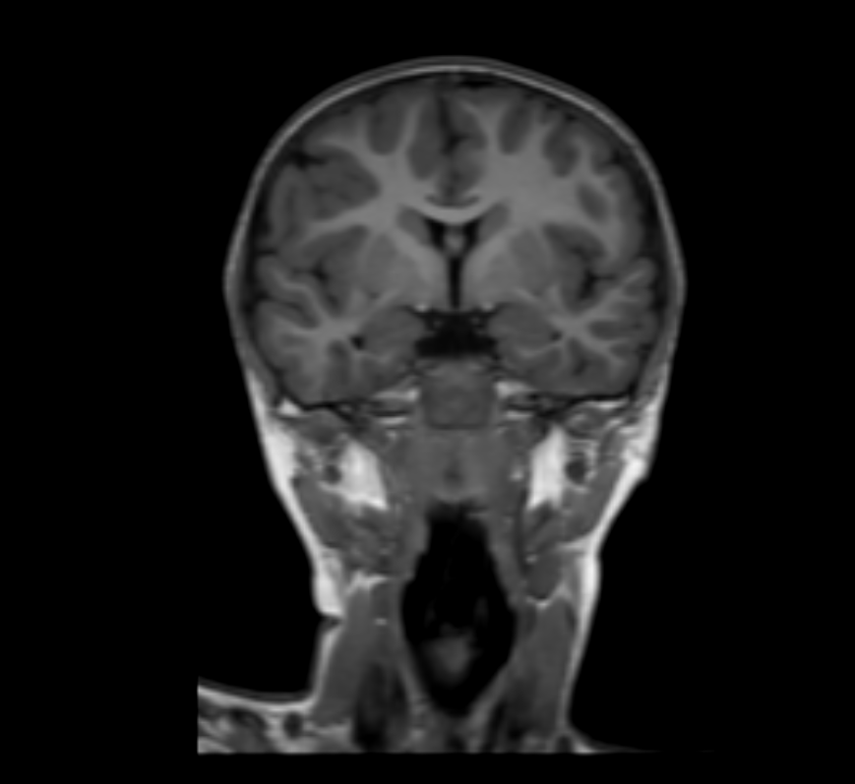
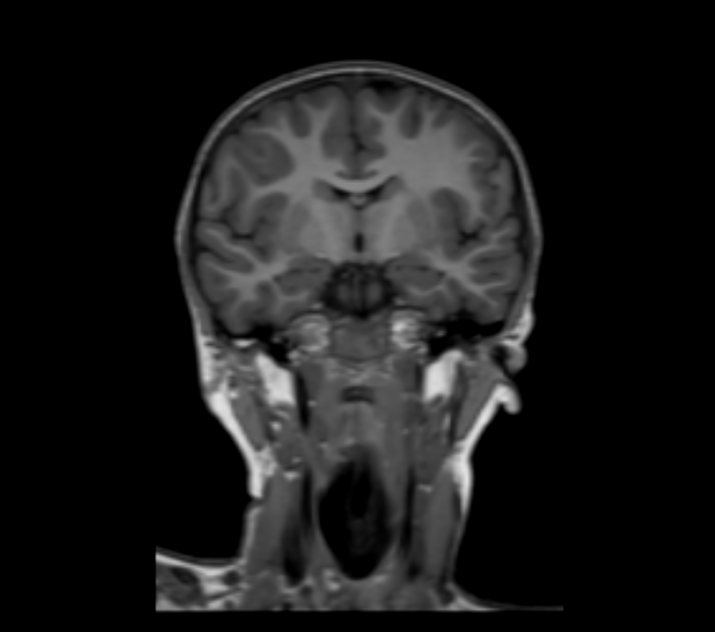
RM febbraio 2016: riscontro di displasia corticale frontale destra
Risonanza Magnetica: riscontro di lesione corticale frontale destra

Slide 24
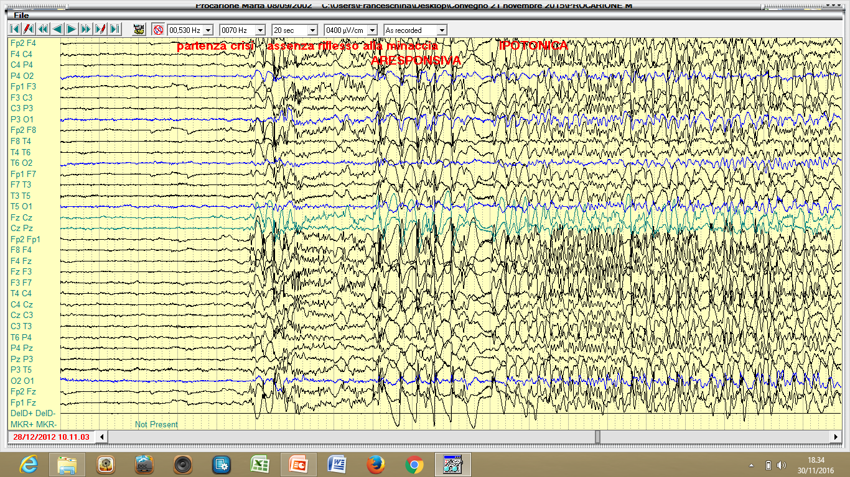
Epilessia criptogenetica farmacoresistente: crisi di assenza atipica prolungata

Slide 25
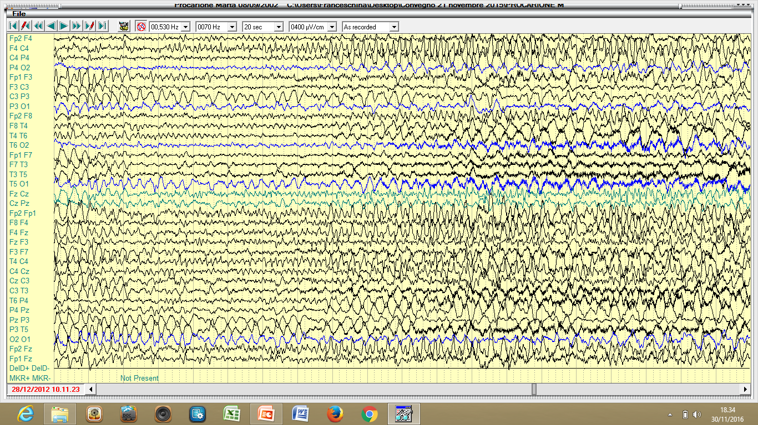
Stesso EEG critico

Slide 26
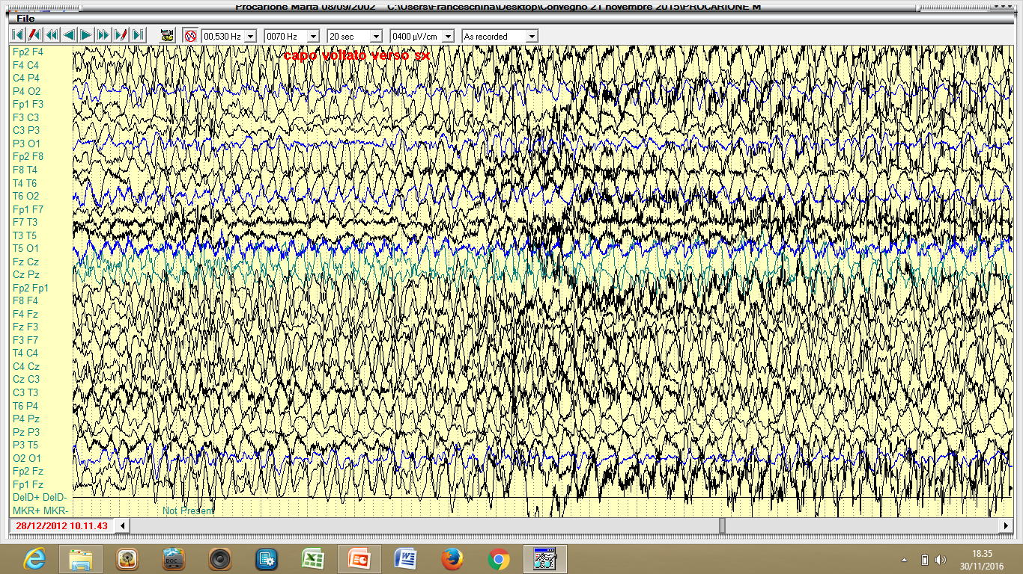
Stesso EEG critico

Slide 27
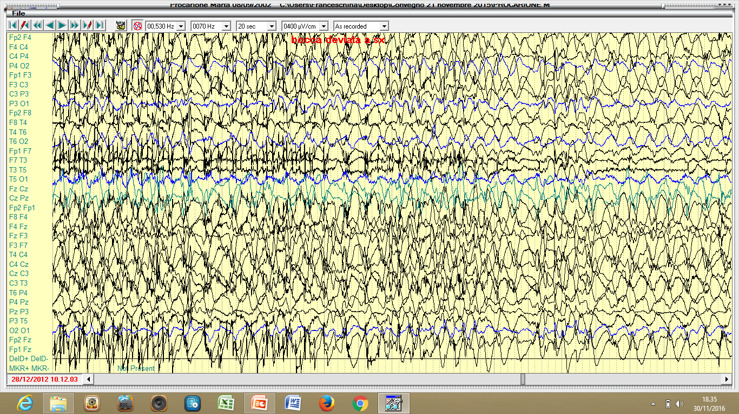
Stesso EEG critico

Slide 28
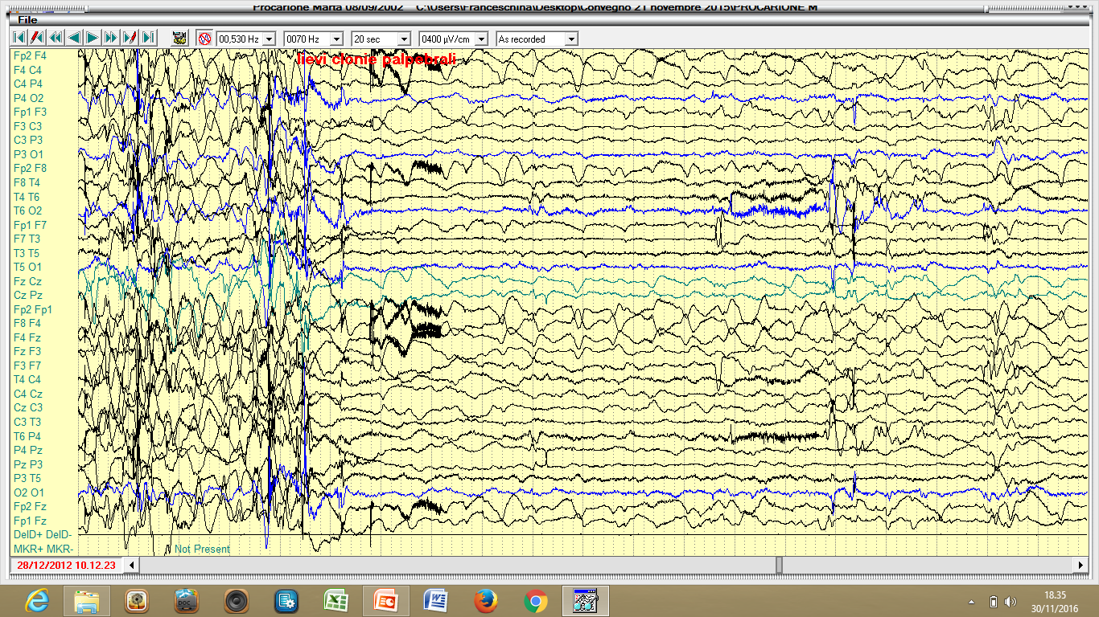
Stesso EEG critico: rallentamento post-critico (al termine della crisi) dell’attività elettrica cerebrale

Slide 29
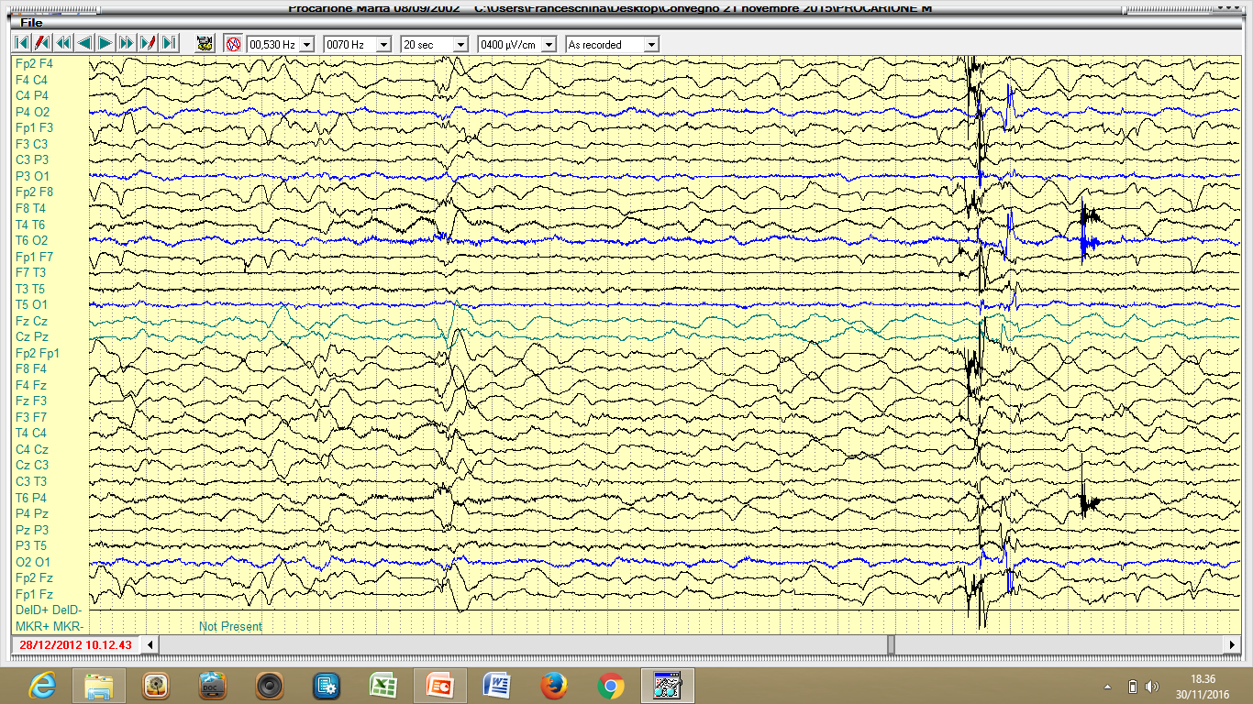
Stesso EEG: rallentamento post-critico

Slide 30
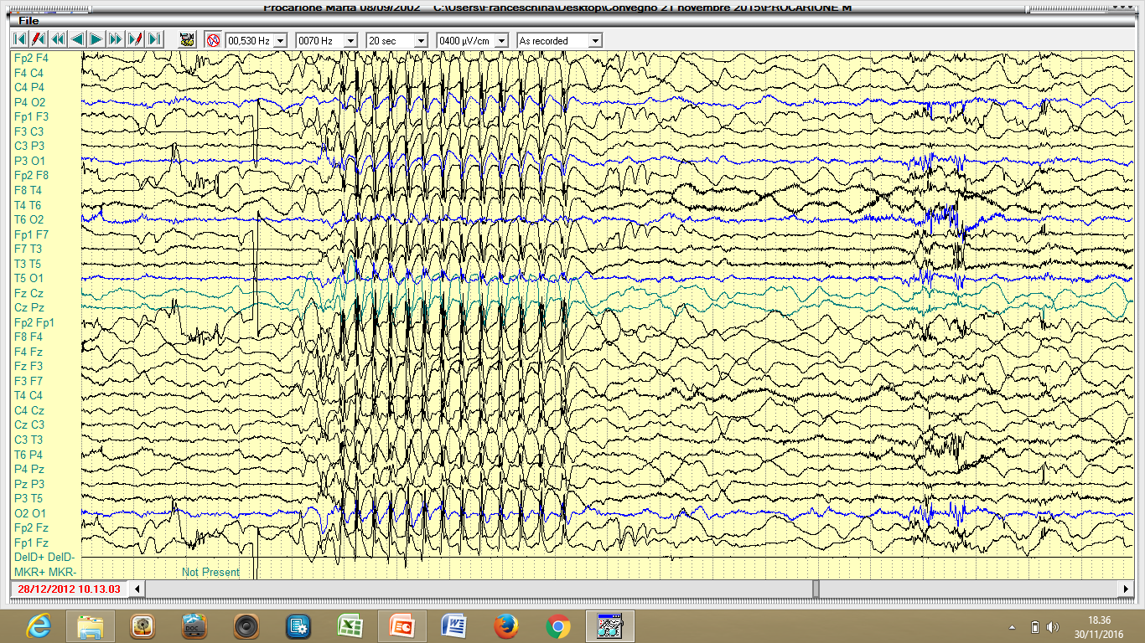
EEG intercritico della stessa paziente

Slide 31
Protocollo diagnostico
Anamnesi
Obiettivo: ottenere il maggior numero possibile di informazioni per definire il tipo di crisi, gli eventuali fattori eziologici e /o scatenanti, escludere manifestazioni di natura non epilettica
Indagini neurofisiologiche
L’EEG rappresenta un’indagine di importanza fondamentale perché è di grande utilità nella diagnosi differenziale tra crisi epilettiche e non, contribuisce alla definizione del tipo di crisi e di epilessia, è utile a scopo prognostico (ad esempio in corso di sospensione del trattamento).
Indagini neuroradiologiche
La Risonanza magnetica (RM) encefalo rappresenta l’esame più utile per lo studio dei soggetti con epilessia. La TAC encefalo nei soggetti non collaborativi o con controindicazioni all’esecuzione della RM rappresenta un’alternativa
Indagini di laboratorio e genetiche
Valutazione neuropsicologica
Per valutare il livello cognitivo, singole abilità in compiti specifici (ad esempio disturbi della memoria e dell’attenzione)

Slide 32
Terapia
I farmaci antiepilettici sono indicati nel trattamento delle crisi epilettiche per ottenerne la cessazione e per ridurre il rischio di successive crisi.
E’ necessario valutare periodicamente il livello plasmatico del farmaco prescritto (dosaggio del farmaco) ed eseguire esami ematologici di salute generale

